Slide 1

TRƯỜNG ĐẠI HỌC CÔNG NGHIỆP HÀ NỘI
TRƯỜNG CÔNG NGHỆ THÔNG TIN VÀ TRUYỀN THÔNG
BẢO VỆ ĐỒ ÁN TỐT NGIỆP
NGÀNH CÔNG NGHỆ THÔNG TIN
XÂY DỰNG ỨNG DỤNG QUẢN LÝ VÀ ĐẶT SÂN BÓNG GREEN SPORTS SỬ DỤNG ANDROID STUDIO
GVHD: TS. Lê Thị Anh
Sinh viên : Nguyễn Mạnh Tuấn
Lớp: CNTT03-K16
MSV: 2021603067

Slide 2
Giải pháp công nghệ
NỘI DUNG
01
TỔNG QUAN ĐỀ TÀI
03
KẾT QUẢ THỰC HIỆN VÀ KIỂM THỬ
02
Phân tích thiết kế hệ thống
04
KẾT LUẬN

Slide 3
Giải pháp công nghệ
01
TỔNG QUAN ĐỀ TÀI

Slide 4
LÝ DO CHỌN ĐỀ TÀI
1. Trong bối cảnh kỷ nguyên số phát triển mạnh mẽ. Việc ứng dụng công nghệ vào quản lý và vận hành các dịch vụ truyền thống ngày càng trở nên phổ biến và cần thiết.
2. Lĩnh vực thể thao, đặc biệt là các sân bóng đá mini, đang chứng kiến sự gia tăng nhu cầu đặt sân của người dân. Tuy nhiên, hiện nay việc quản lý đặt sân tại nhiều sân bóng vẫn còn thủ công, gây ra những bất cập.
Đây là lý do em quyết định chọn đề tài: " Xây dựng ứng dụng quản lý và đặt sân bóng Green Sports sử dụng Android Studio" nhằm giải quyết nhu cầu thực tế trong việc số hóa hoạt động quản lý sân bóng.
3. Android Studio là nền tảng phổ biến để phát triển ứng dụng di động cho phép xây dựng các ứng dụng android một cách hiệu quả với hiệu năng cao và giao diện thân thiện.

Slide 5
MỤC TIÊU ĐỀ TÀI
1. Xây dựng một ứng dụng di động trên nền tảng Android hỗ trợ người dùng đặt sân bóng và giúp chủ sân quản lý hiệu quả hoạt động kinh doanh.
2. Xây dựng ứng dụng có giao diện thân thiện với người dùng. Giúp tăng doanh thu và thu hút tệp khách hàng mới.
3. Xây dựng hệ thống dễ bảo trì và mang lại trải nghiệm người dùng thuận tiện, phù hợp với thực tế triển khai ở quy mô vừa và nhỏ.

Slide 6



CÔNG NGHỆ SỬ DỤNG
1. Ngôn ngữ lập trình Java.
2. Android Studio.
3. Hệ quản trị cơ sở dữ liệu SQLite và thư viện Room.

Slide 7
Giải pháp công nghệ
02
PHÂN TÍCH THIẾT KẾ HỆ THỐNG

Slide 8
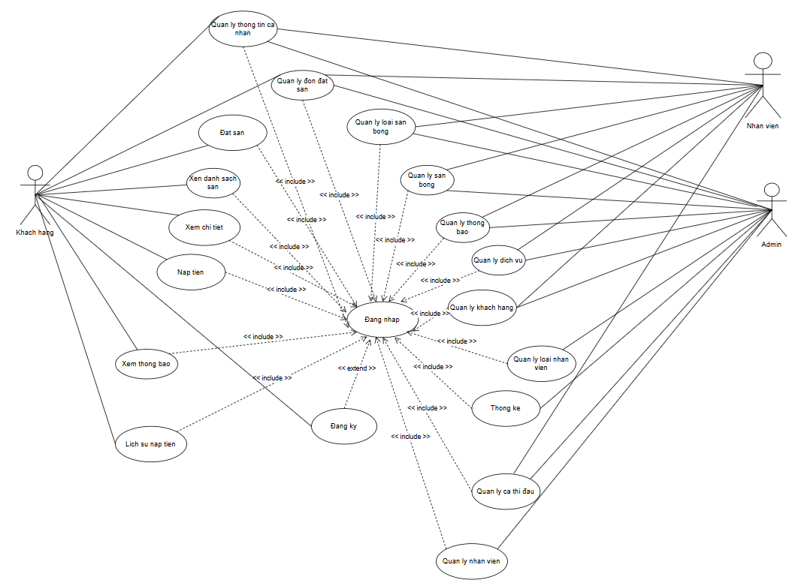
BIỂU ĐỒ USE CASE TỔNG QUAN

Slide 9
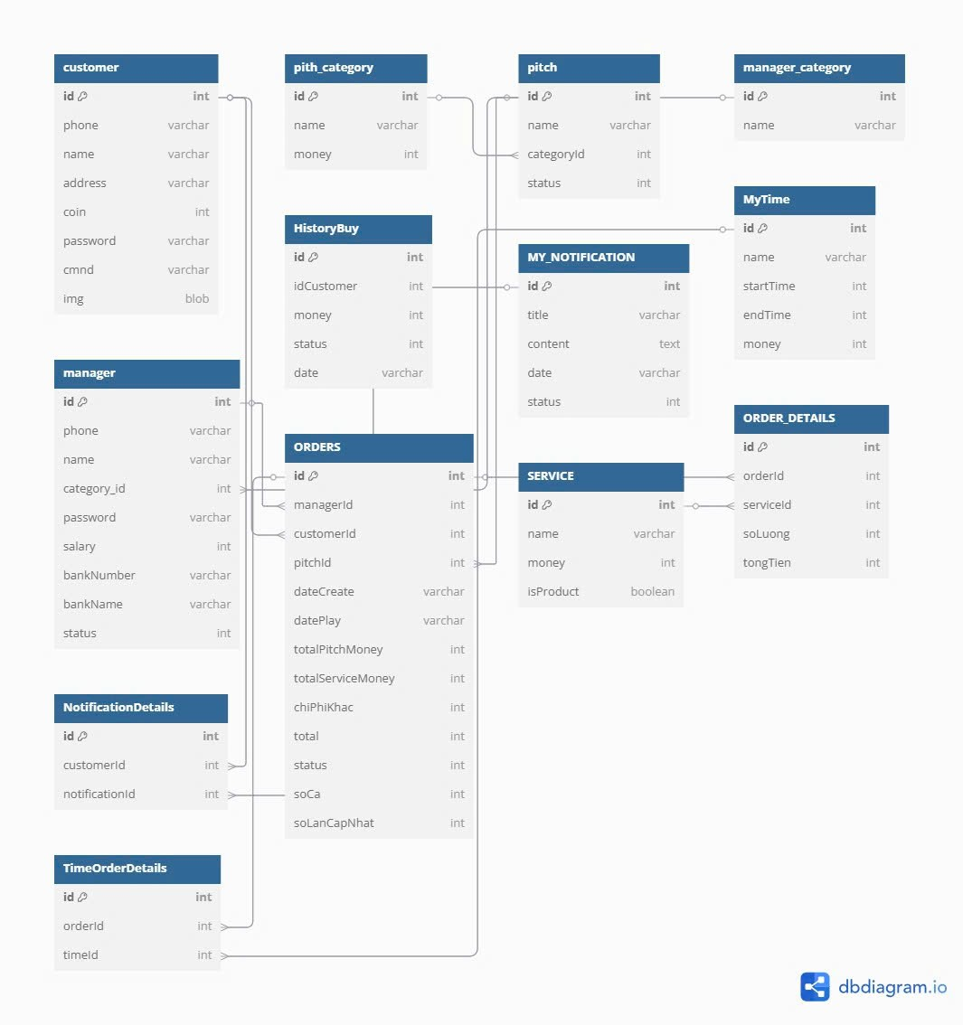
BIỂU ĐỒ MÔ TẢ CẤU TRÚC DỮ LIỆU

Slide 10
Giải pháp công nghệ
03
KẾT QUẢ THỰC HIỆN VÀ KIỂM THỬ

Slide 11
Giải pháp công nghệ
DEMO SẢN PHẨM

Slide 12
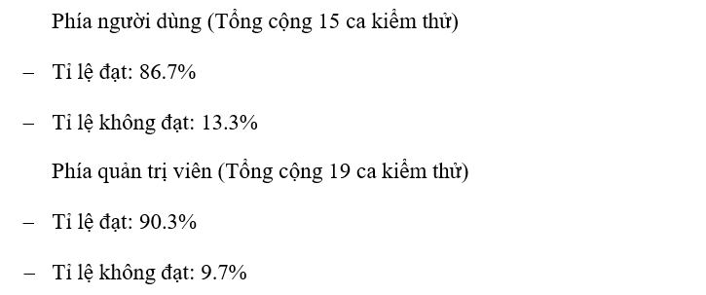
KẾT QUẢ KIỂM THỬ
Phương pháp kiểm thử: Thủ công.
Kết quả kiểm thử:

Slide 13
Giải pháp công nghệ
KẾT LUẬN
04
1. Xây dựng thành công một ứng dụng Android với các chức năng cơ bản. Bên cạnh đó vẫn còn một số thiếu sót.
2. Học hỏi, tiếp thu được nhiều kiến thức chuyên môn quan trọng và rèn luyện được các kỹ năng khác.
3. Bổ sung những tính năng mới như: Thanh toán Zalopay online, Chatbot.

Slide 14
XIN CẢM ƠN!
Em xin chân thành cảm ơn các thầy cô và các bạn đã lắng nghe bài thuyết trình của em.

